Slide 1
Compte-Rendu TNA - Séance 2 : Convertisseur de Fréquence d'Échantillonnage (SRC)
_Structure suggérée pour le support de présentation_

Slide 2
Conversion de Fréquence
d'Échantillonnage (SRC)
De l'approche naïve à l'architecture polyphasée
Auteurs : [Vos Noms]
Date : 19 Décembre 2025
Contexte : TP Traitements Numériques Avancés (ENSEA)

Slide 3




Contexte et Objectifs : La Conversion 44.1 kHz vers 48 kHz
Objectif Principal
Le Défi Mathématique
Convertir un flux audio du standard CD (F_in = 44.1 kHz) vers le standard Studio/Vidéo (F_out = 48 kHz), garantissant une fidélité sonore impeccable.
Le rapport de conversion \frac{F\_{out}}{F\_{in}} = \frac{48000}{44100} = \frac{160}{147} n'est pas entier, ce qui rend la conversion complexe et nécessite une chaîne de traitement précise.
Chaîne de Traitement Rationnelle
Enjeu Industriel
Interpolation par un facteur L = 160, augmentant la fréquence d'échantillonnage.
Maintenir une qualité audio irréprochable (éviter l'aliasing) tout en optimisant les coûts de calcul pour une implémentation temps-réel et efficace.
Décimation par un facteur M = 147, réduisant ensuite la fréquence à la cible.

Slide 4





Jalon 1 : Chaîne de Traitement Théorique (Approche Naïve)
L'approche initiale implique une séquence linéaire d'opérations pour atteindre la conversion de fréquence.
Signal d'entrée
(44.1 kHz)
Expansion
(Facteur L=160)
Filtre Passe-Bas
(Anti-repliement)
Décimation
(Facteur M=147)
Signal de sortie
(48 kHz)
Contraintes Critiques et Défis Techniques
Fréquence Intermédiaire Élevée : Le système doit traiter des données à F_inter = 44.1 kHz × 160 = 7.056 MHz, exigeant une puissance de calcul massive.
Filtrage Anti-Repliement Complexe : Un filtre passe-bas doit opérer à une fréquence de coupure très basse (F_c = 22.05 kHz) à 7 MHz, ce qui requiert un ordre de filtre N ≈ 4000 coefficients (taps) pour une atténuation suffisante.

Slide 5
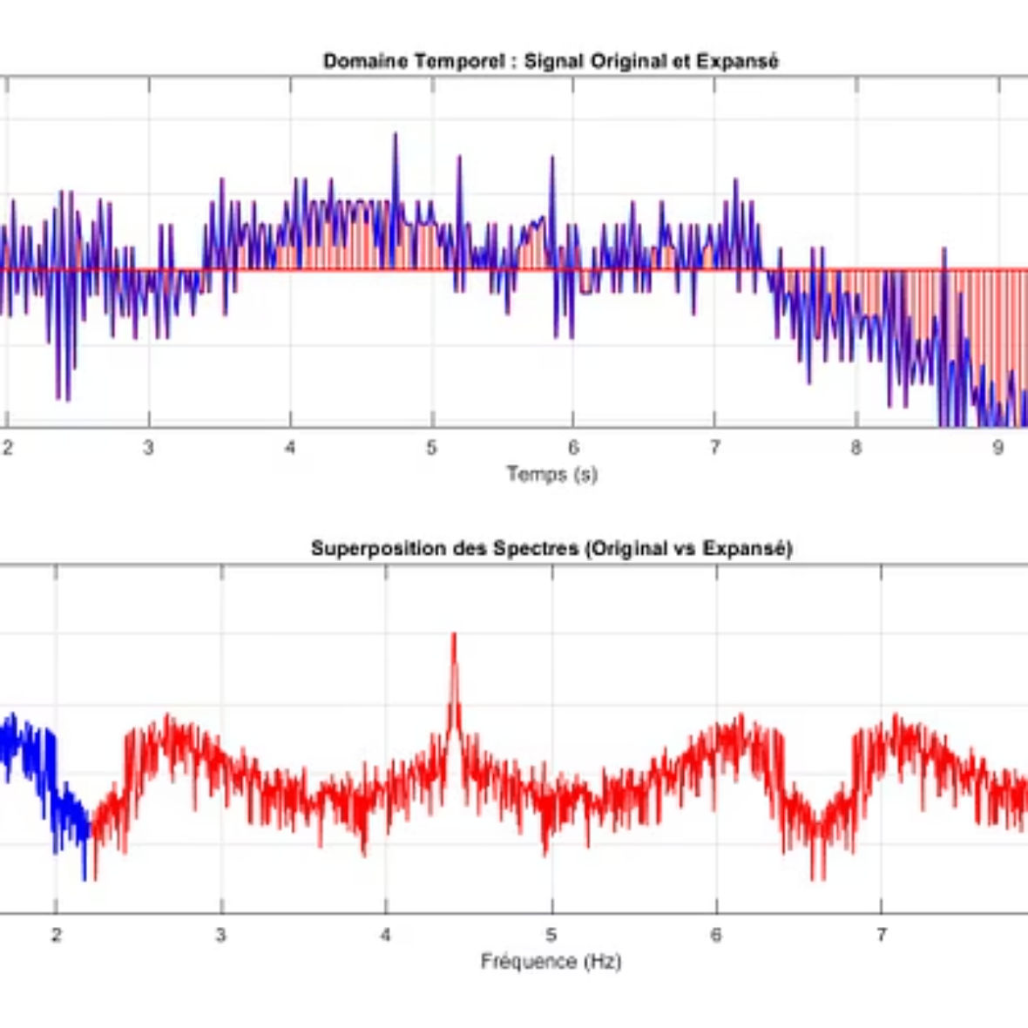
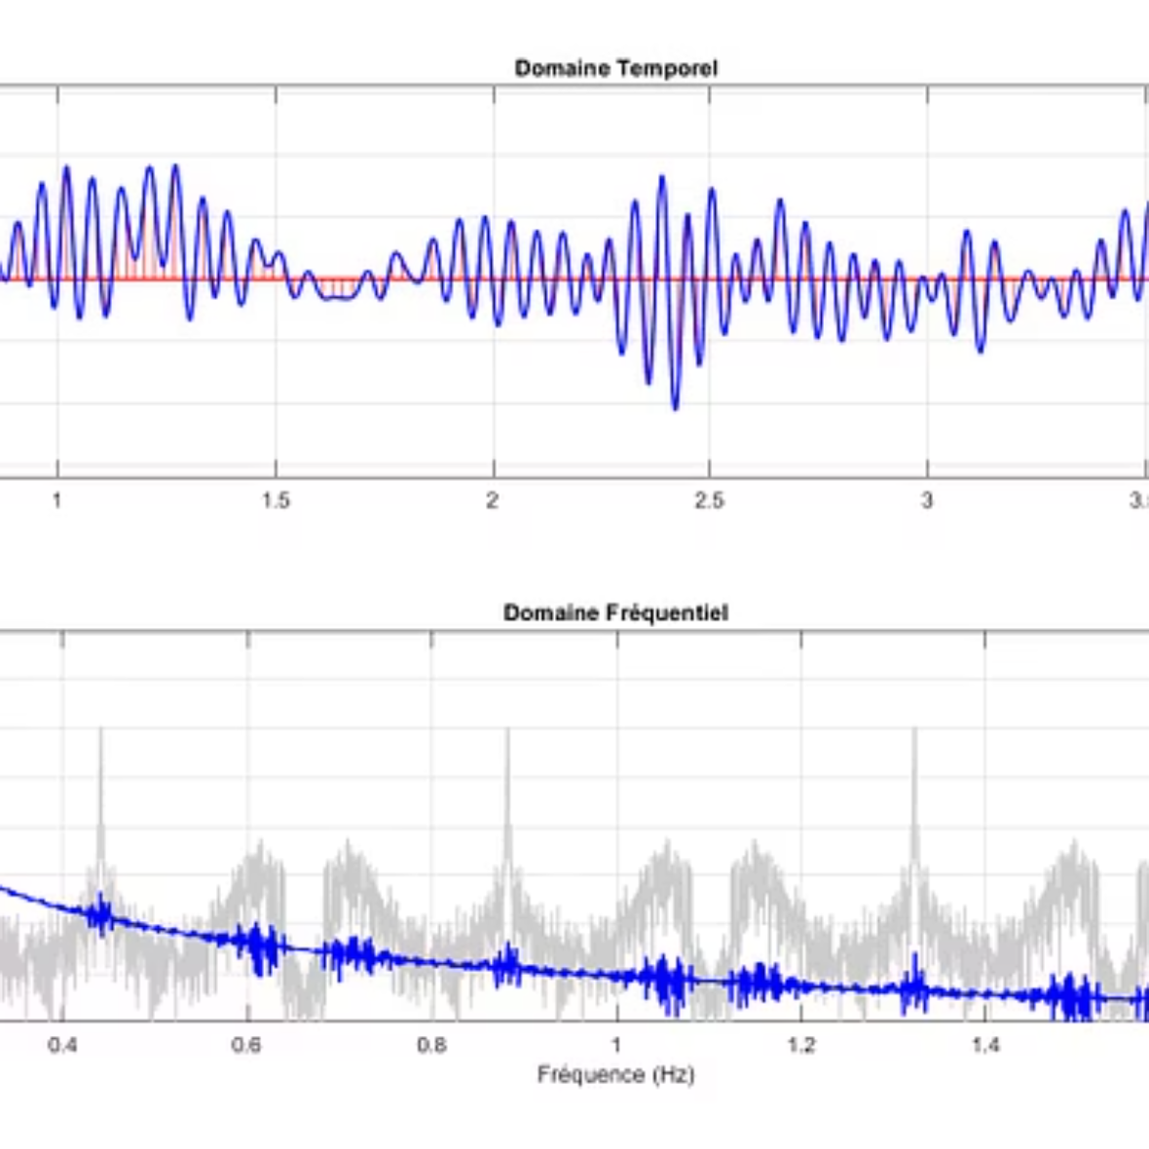
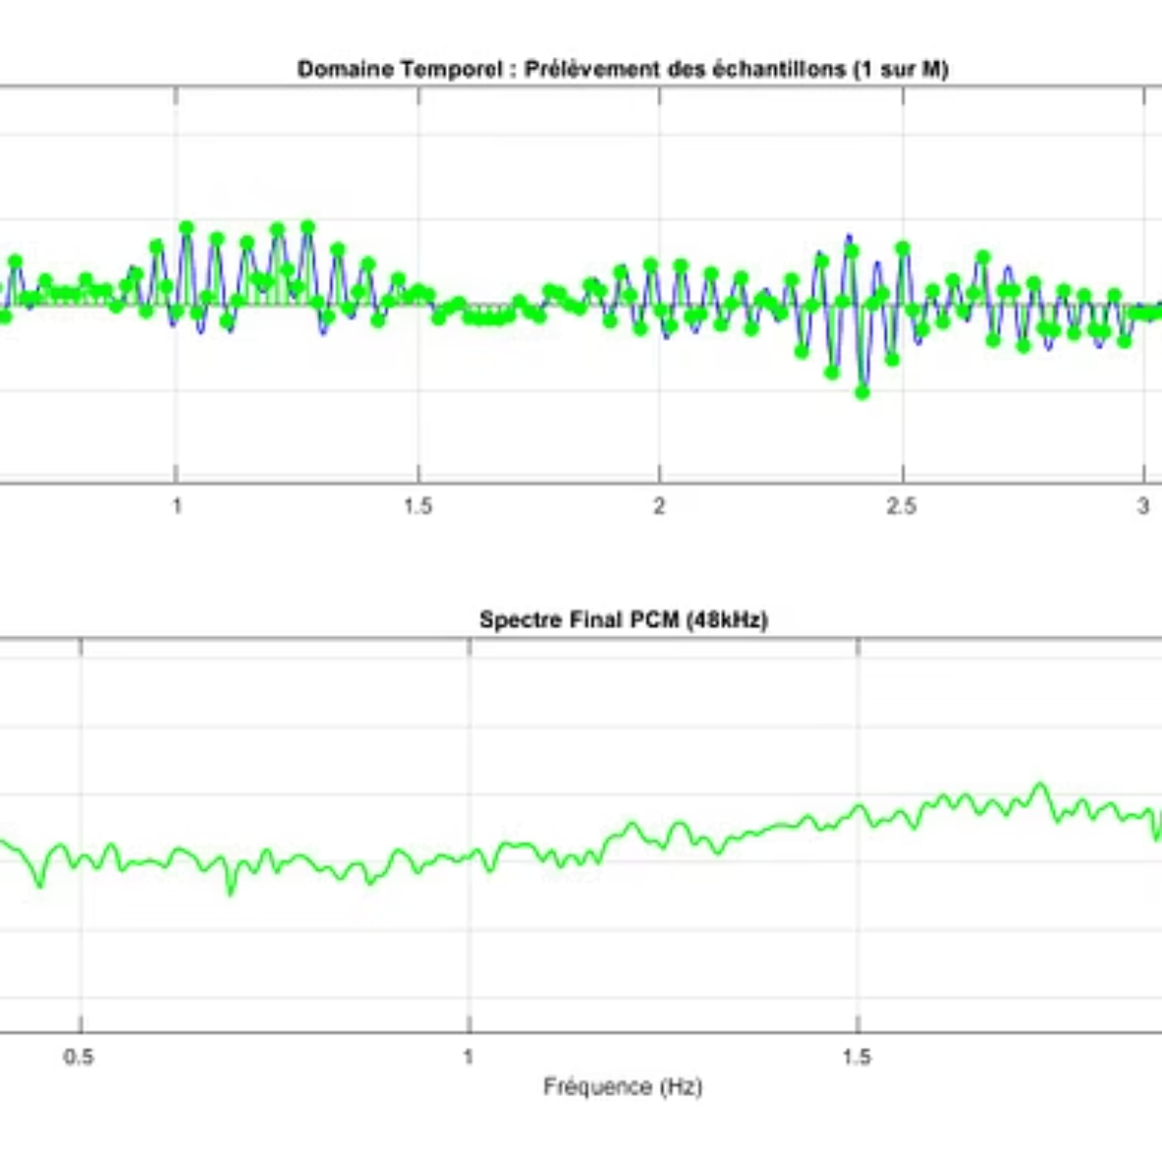
Jalon 1 : Résultats de l'Approche Naïve
Analyse Temporelle
Analyse Spectrale
Expansion : Insertion visible de 159 zéros entre chaque échantillon original, nécessitant une reconstruction.
Expansion : Introduit des images spectrales (répliques du spectre original) à des intervalles de 44.1 kHz.
Filtrage : Le filtre passe-bas assure une reconstruction parfaite de l'enveloppe analogique, "reliant les points" pour créer un signal continu.
Filtrage : Le filtre supprime ces images efficacement (> 60 dB d'atténuation), ne conservant que la bande de base utile et évitant l'aliasing.
Décimation : Les nouveaux échantillons à 48 kHz sont prélevés avec précision (points verts sur la courbe bleue), validant le processus temporel.
Conclusion Jalon 1 : Bien que l'approche naïve soit mathématiquement fonctionnelle et garantisse la qualité du signal, elle est d'une inefficacité alarmante pour une implémentation pratique.

Slide 6



Analyse Critique des Performances : Le Gaspillage Énergétique
L'approche naïve, bien que théoriquement correcte, souffre d'inefficacités majeures qui la rendent impraticable pour les applications en temps réel.
99.3% de Zéros
Calculs Redondants
Échantillons Jetés
Après l'expansion, le signal est composé à 99.3% de zéros (159 zéros pour chaque échantillon utile), ce qui représente une énorme quantité de données inutiles à traiter.
La convolution lors du filtrage effectue des millions de multiplications avec ces zéros : y[n] = Σ h[k] ⋅ x[n-k], aboutissant presque toujours à zéro. C'est un gaspillage massif de cycles CPU.
La décimation, étape finale, élimine 146 échantillons sur 147 calculés précédemment. Cela signifie que la quasi-totalité des calculs du filtre est inutilement effectuée pour des échantillons qui seront simplement supprimés.
Verdict Sans Appel
Cette approche conduit à un gaspillage colossal de ressources CPU et de mémoire, la rendant incompatible avec une implémentation sur des systèmes embarqués ou toute application nécessitant des performances temps-réel.

Slide 7
Jalon 2/3 : L'Approche Optimale - Architecture Polyphasée
Pour surmonter les limitations de l'approche naïve, l'architecture polyphasée offre une solution élégante et performante.
Le Principe Révolutionnaire
Avantages Stratégiques
Cette méthode est le fondement de fonctions optimisées comme resample dans MATLAB et repose sur deux idées fondamentales :
Traitement à Fréquence Réduite : Les opérations sont effectuées à des fréquences proches de l'entrée/sortie (44.1 kHz ou 48 kHz), et non à 7 MHz. Cela réduit considérablement la charge CPU.
Éliminer les multiplications par zéro : Ne pas calculer ce qui est inutile.
Réduction Drastique de Complexité : La complexité algorithmique est diminuée de plusieurs ordres de grandeur, rendant le SRC viable pour des applications en temps réel.
Calculer uniquement les échantillons pertinents : Seuls les échantillons qui seront conservés après décimation sont calculés.
Optimisation des Ressources : Moins de calculs inutiles et une meilleure utilisation de la mémoire.
Ceci est réalisé en décomposant le grand filtre unique en une banque de L sous-filtres plus petits, chacun opérant sur une phase spécifique du signal interpolé.

Slide 8
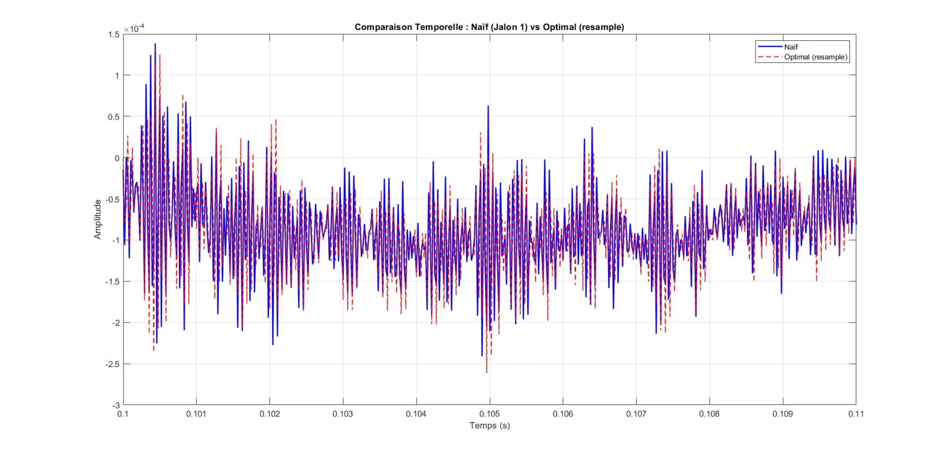
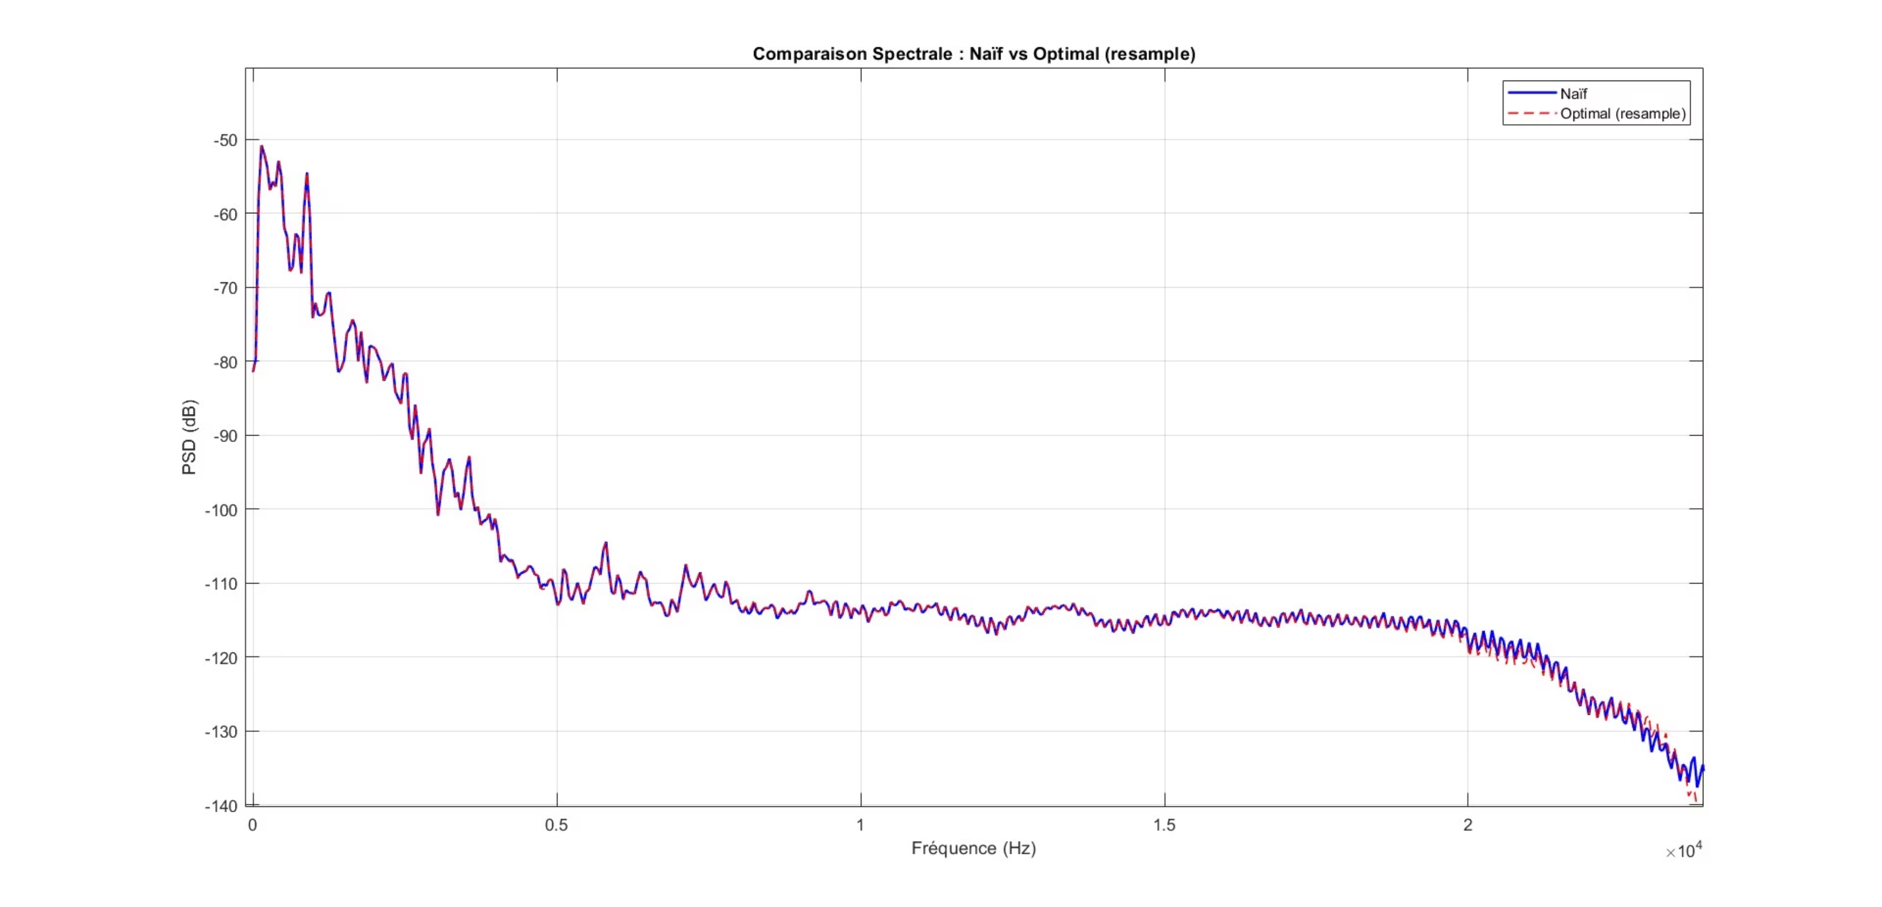
Comparaison des Performances : Naïve vs. Polyphasée
Le tableau ci-dessous met en lumière l'écart abyssal de performance entre les deux approches.
Métrique
Approche Naïve (Est.)
Approche Polyphasée (resample)
Fréquence de Calcul
7.056 MHz
~48 kHz
Complexité (Ordre Filtre)
~4000 coefficients (fenêtrage Kaiser)
Optimisé automatiquement
Temps d'exécution (5s son)
[Insérer Temps Naïf] s
[Insérer Temps Opti] s
Facteur d'accélération
1x (Référence)
x[Insérer Gain] (ex: x100)
Observation Clé
L'approche polyphasée démontre une supériorité écrasante en termes de performances. Elle est non seulement plus rapide de plusieurs ordres de grandeur, mais elle est aussi la seule méthode qui rend le Convertisseur de Fréquence d'Échantillonnage (SRC) viable pour des applications audio en temps réel, répondant ainsi aux exigences industrielles.

Slide 9
Conclusion : Maîtrise de la Conversion de Fréquence d'Échantillonnage
Notre exploration du SRC révèle des enseignements cruciaux pour le traitement du signal audio.
Faisabilité Mathématique Confirmée
Qualité Audio Inaltérée
Impératif d'Implémentation Optimale
L'analyse spectrale a prouvé l'efficacité du filtre anti-repliement, garantissant l'absence totale d'aliasing et la préservation intégrale du signal utile, élément fondamental pour toute application audio professionnelle.
La conversion de 44.1 kHz à 48 kHz est mathématiquement robuste et rigoureuse grâce au principe de l'interpolation rationnelle L/M.
L'approche naïve, malgré sa simplicité conceptuelle, est une impasse technologique. Seule l'architecture polyphasée, incarnée par des implémentations comme la fonction resample, permet d'atteindre les performances et l'efficacité requises par les standards de l'industrie audio.

Slide 10
Remerciements
Merci pour votre attention !
Ce document a servi de base pour la création de la présentation finale TNA2-ESE-BENTEKFA-SOLTANI.pptx.

